Slide 1





Lição 7
Os santos verão a Deus
Assembleia de Deus em Bangu. Pastor Presidente Sósteni Silva
Congregação da Rua do Registro, 849. Pastor Dirigente Júlio Cesar Medeiros
Professor da EBD - Trabalhador: Evandro Vieira de Andrade
Slide na descrição
Do vídeo

Slide 2


Objetivo da lição
Saber que a santificação é uma condição para vida eterna.

Slide 3

Versículo-chave
“Segui a paz com todos e a santificação, sem a qual ninguém verá a Deus”, Hb 12.14

Slide 4
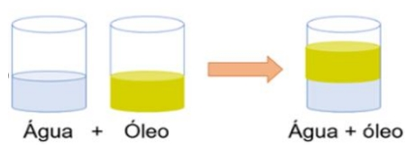

Atividade
Dinâmica: Água e Óleo
OBJETIVO:Mostrar que santificação é separar-se domundo e viver para Deus.
MATERIAIS:
1 Copo de vidro ou plástico, transparente (melhor seria o de plástico pra caso o copo caia não se quebre)1/2 copo de água2 dedos de óleoSepare a água num recipiente e o óleo em outro. Deixe o copo de água vazio.
Procedimento:
Primeiramente diga que o copo representa o mundo em que vivemos.
Na medida que for colocando a água no copo diga que nós somos o representante de Deus que nos envia ao mundo para oferecer a água da vida para o mundo.
Depois de colocar a água no copo pegue o recipiente com o óleo e diga que o óleo são todas as coisas imundas que o diabo oferece, por isso é sujo, e ele vai tentar fazer de tudo para que a água se contamine.
Depois de colocar o óleo tente misturar os dois, dizendo que essa é a atitude do diabo.
Tentar fazer com que o crente se misture com as coisas do mundo.
Nós vamos perceber que por mais que tentamos misturar eles jamais se misturarão, e que essa deve ser a atitude de um cristão, de não se misturar com o mundo, mesmo que o diabo tente de todas as formas.

Slide 5
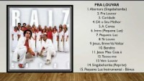


Sugestão de hino
Pequena Luz - Raiz Coral
Letras
Minha pequena luz
Eu vou deixar brilhar
Minha pequena luz
Eu vou deixar brilhar
Minha pequena luz
Eu vou deixar brilhar
Brilhar, deixar brilhar, deixar brilhar
Por onde quer que eu vá
Eu vou deixar brilhar

Slide 6

Introdução
A santificação deve ser um tema constante nos estudos e na vida do cristão. Às vezes, nos envolvemos muito com o louvor, as curas, os milagres, a prosperidade, esquecendo que a santidade é um requisito indispensável na vida de quem ama Jesus como Alvo.
A cada dia que passa aumenta o numero de pessoas que se afastam de Deus, enganadas pelas superficialidades do mundo: bens materiais, sexo casual, vícios, corrupção, orgulho e tudo mais que envolve as obras da carne (Gl 5).
O cristão vive nesse mundo, mas não pertence a ele, porque o mundo está totalmente corrompido pelo pecado. O senhor nos desafia a ser santo. Embora isso pareça impossível nesse mundo, a bíblia está repleta de homens e mulheres de Deus que conseguiram viver em santificação.

Slide 7
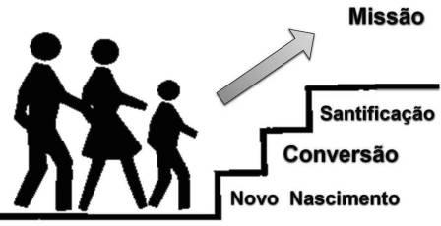
Aprofundando

Slide 8

1 – O cristão não é perfeito, mas é santo.
O mundo, como um sistema sem Deus, tem valores diferentes dos valores do Reino de Deus.
Jesus viveu nesse mundo de maneira santa: “porquanto escrito está, sede santo porque eu sou santo” 1Pe 1.16.
Ser santos não é copiar um modelo religioso e proibitivo , produto de tradições que não se sustentam na Palavra de Deus.
Biblicamente, a palavra “santo” significa “separado”, e não perfeito, porque somente Deus é perfeito (2Sm 22-31)
Quando o povo de Israel foi libertado e esteve no deserto, Deus fez deles um povo santo, mas não perfeitos, estudando sua trajetória no deserto, vimos que aquele povo de perfeito não tinha nada; mesmo assim eles eram santos, separados pela aliança feita com Deus.
Hoje de igual modo, nós não somos perfeitos, mas somos santos, porque também mantemos uma aliança com Deus.
A santidade reflete o desejo e o empenho do cristão para ligar seu coração ao coração de Cristo.
Ela é um processo de dentro para fora, que envolve a vontade pessoal de seguir o exemplo do Mestre, de ter um coração como o dEle e, principalmente de vê-lo. Hb 12.14

Slide 9

2 – A verdadeira busca pela santificação
A busca pela santificação sempre foi desafiadora, pois somos tentados incessantemente Is 59.2.
Sendo assim, somente a obediência pode nos levar a ter sucesso nessa busca Ex 19.5-6.
Quanto mais aumenta o seu amor por Jesus, mais você deseja agradá-lo.
A santidade não suporta o pecado. 1 Pe 1.14
O cristão que possui um compromisso com Deus mostra ao mundo sua aliança com Deus vivendo em santificação.
A maior estratégia para viver em santidade é a oração Mt 26.41
Orar fortalece o crente, porque é uma conversa direta com Deus;
Sempre que perceber que a tentação pode tirar você do caminho, procure um lugar isolado e ore Tg 4.7

Slide 10


Refletindo

Slide 11
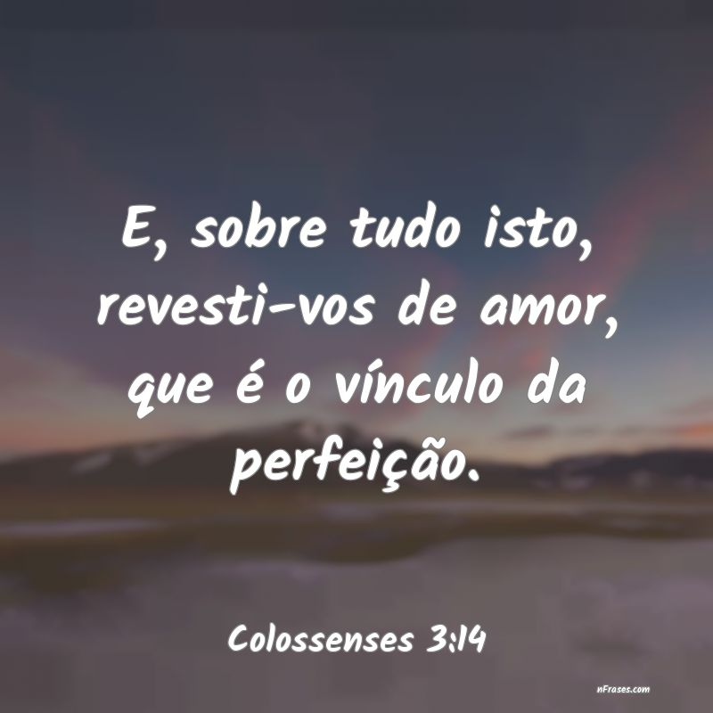
3 Decidindo pela
Santificação
O coração do cristão deve se tornar como o de Cristo. Essa é uma busca contínua, para vida inteira, ate que se possa dizer como Paulo Gl 2.20.
A santidade é para todos os seguidores de Cristo, nenhum de nós está excluído desse processo. No céu só entrará os Santos.
Daniel na Babilônia decidiu não se contaminar, ninguém o obrigou, ele escolheu não se contaminar. Dn 1.8. Ele estava longe de “tudo” da família, dos amigos, do templo, da sua Pátria, mas continuava perto do Senhor.
Assim deve ser o cristão, independente do lugar onde esteja seja santo! Podemos contar com o Sangue de Jesus, o Espírito Santo e a Palavra de Deus para viver em santificação.
Em resumo, ser santo é ser como Jesus.

Slide 12
Conclusão
Para o cristão, ser santo não é uma opção, é um mandamento bíblico e uma condição indispensável para quem deseja morar com Cristo na eternidade. Hb 12.14b
A santificação também leva o crente viver em vitória na Terra, pois assim ele estará sob a benção de Deus.

Slide 13



Pr. Júlio César Medeiros

Slide 14




COMO AJUDAR?

